Slide 1
Viiision
APP 评论数据分析系统

Slide 2
目标与解决思路
PART 1

Slide 3
1
目标与解决思路
项目背景
随着互联网的飞速发展，APP的开发和使用也是层出不穷。如何能够快速的了解并掌握世界各地用户的最新需求，是每个科技公司的迫切需求，各大企业希望能有一个系统，能够较为快速的分析出用户的反馈信息，并通过图表的形式展现出来。让公司决策者和开发者能够第一时间了解到最重要的信息。

Slide 4
1
目标与解决思路
功能罗列
口碑详情
首 页
热词展示
列表管理
用户管理
版本比较
权限管理
关注内容
分词展示
区域展示
评论展示
用户端
管理员端
评论管理
评论详情
选择查询
自动导入
评论展示
本地导入
Viiision
数据分析
条件筛选
图表展示
APP详情
APP管理
分词管理
用户设置
APP管理
个人信息管理
分类管理
分词管理

Slide 5
需求分析与解决思路
PART 2

Slide 6
2
需求分析与解决思路
具体问题具体实现
实地调研和考察后发现如下问题：
解决思路：
1、职能部门需求不一
分部门，精确定位需求
2、信息即时性难
移动端适配优化
3、信息获取方式繁琐
多种数据导入方式
4、词库更新即时性
编辑分词模块

Slide 7
技术路线
PART 3

Slide 8
3
技术路线
相关技术描述
垃圾评论过滤
关键词提取技术
分词技术
爬虫技术

Slide 9
3
技术路线
相关技术描述
垃圾评论过滤
关键词提取技术
分词技术
采用基于Python的爬虫框架Scrapy对页面进行解析，自动从各大平台获取评论数据并结构化的保存到数据库中，实现数据的自动导入通过分布式爬虫避免应用平台的反爬虫机制，降低本地IP被封的几率。
爬虫技术

Slide 10
3
技术路线
相关技术描述
垃圾评论过滤
关键词提取技术
分词技术
基于Trie树结构实现词典扫描并生成有向无环图，采用动态规划查找最大概率路径并找出最大切分组合，使用HMM模型和Viterbi算法对未登陆词进行识别。通过分词器在海量评论中过滤无用信息，筛选出有意义的词汇。
爬虫技术

Slide 11
3
技术路线
相关技术描述
垃圾评论过滤
关键词提取技术
分词技术
通过TF-IDF算法，以TF和IDF的乘积作为特征空间坐标系的取值测度，并用它完成对权值TF的调整，突出重要单词，抑制次要单词。以一个词区分分档的能力找到关键词，加载不同的关键词备选表提供个性化的关键词呈现
爬虫技术

Slide 12
3
技术路线
相关技术描述
垃圾评论过滤
关键词提取技术
分词技术
通过使用有监督学习的朴素贝叶斯二分类器区分有用评论与垃圾评论，将每一句评论使用TF-IDF算法进行特征的选择和提取，并转化为可计算的TF-IDF向量，从而过滤垃圾评论，提供更可靠的数据源。
爬虫技术

Slide 13
3
技术路线
相关技术描述
前端交互技术
数据可视化技术
内存数据库技术

Slide 14
3
技术路线
相关技术描述
通过Material design实现流畅的前端布局，使布局能够适应任何屏幕尺寸。为了简化适用于各种尺寸的分屏模式的应用程序，我们最先设计最小的尺寸。利用栅格化样式，确保布局之间的一致性。
前端交互技术
数据可视化技术
内存数据库技术

Slide 15
3
技术路线
相关技术描述
应用基于像素和图标，面向像素的技术，通过Echarts提供直观，生动，可交互，可高度个性化定制的数据可视化图表。用多维的数据呈现提供多维的视角。
前端交互技术
数据可视化技术
内存数据库技术

Slide 16
3
技术路线
相关技术描述
通过使用后端PHP框架Laravel 开箱支持主流的缓存后端Memcached，构建内存数据库，解决数据库服务器的IO性能瓶颈，以此来减轻数据库负载、提高页面访问速度、提升系统性能。
前端交互技术
数据可视化技术
内存数据库技术

Slide 17
项目创新
PART 4

Slide 18
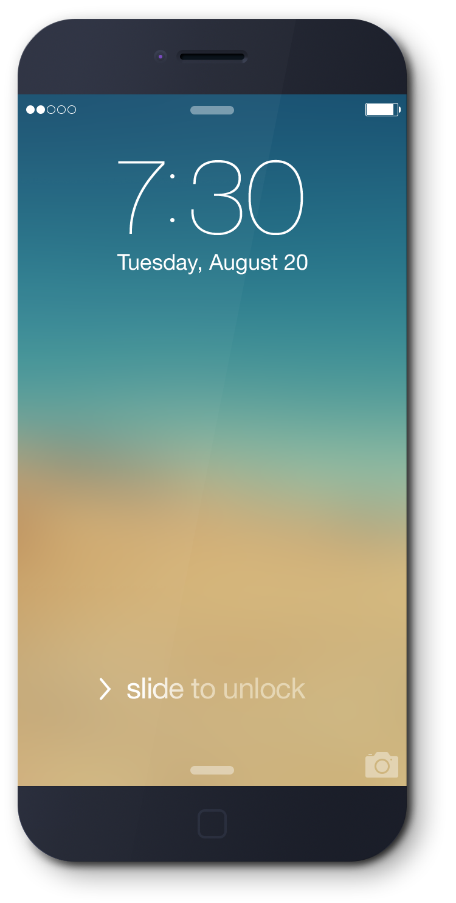
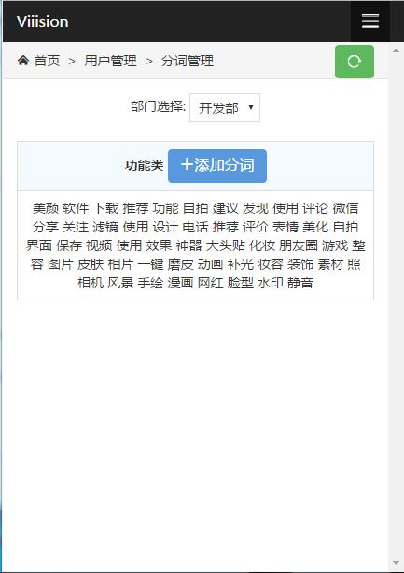
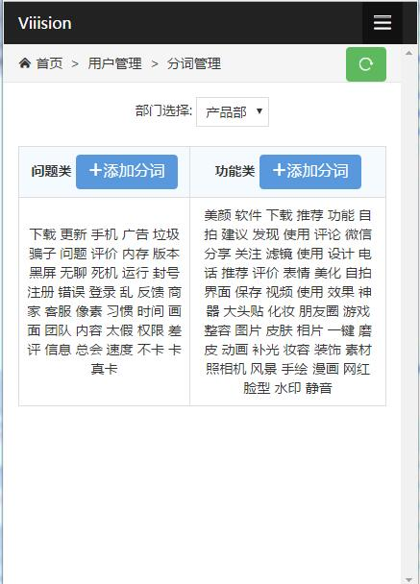
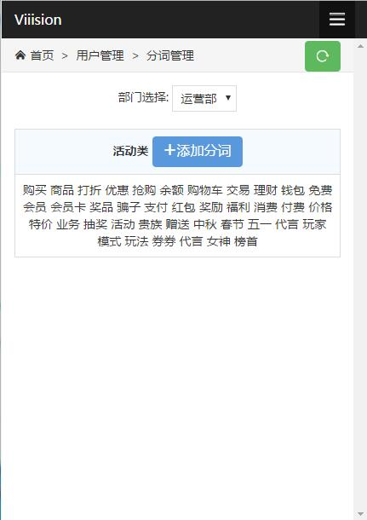
4
项目创新
创新点明细
个性化的分词管理

Slide 19
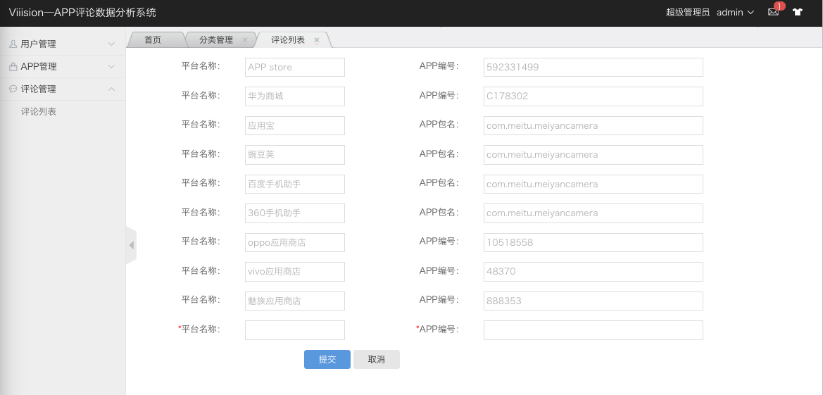
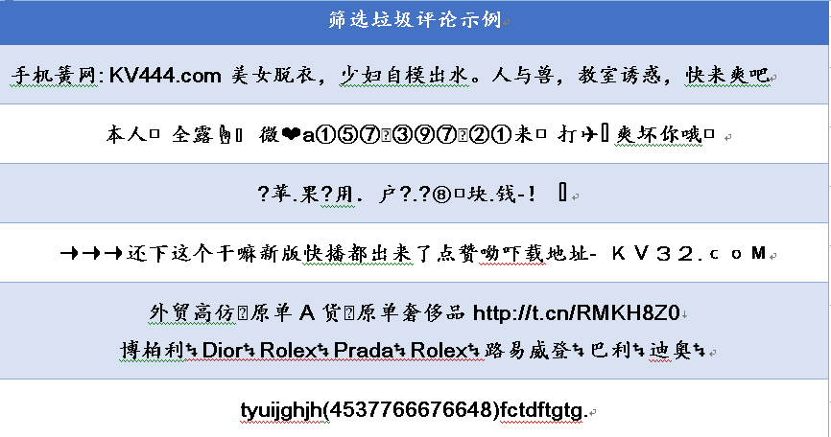
4
项目创新
评论自动过滤和导入
创新点明细
Notes:
少一张评论过滤前后对比图

Slide 20
4
项目创新
直观的图表呈现方式
创新点明细

Slide 21
4
项目创新
创新点明细
及时的问题反馈
Notes:
少一张（邮件问题反馈图）

Slide 22
团队管理
PART 5

Slide 23
5
团队管理
团队文化建设
项目经理
Spencer
技术组
客户关系组
Stanley
Eric TATLAR
Emily
Harvey

Slide 24
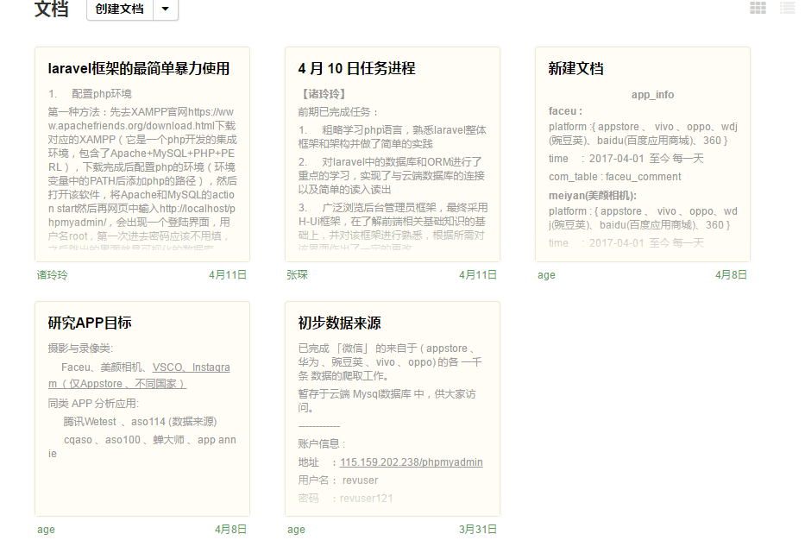
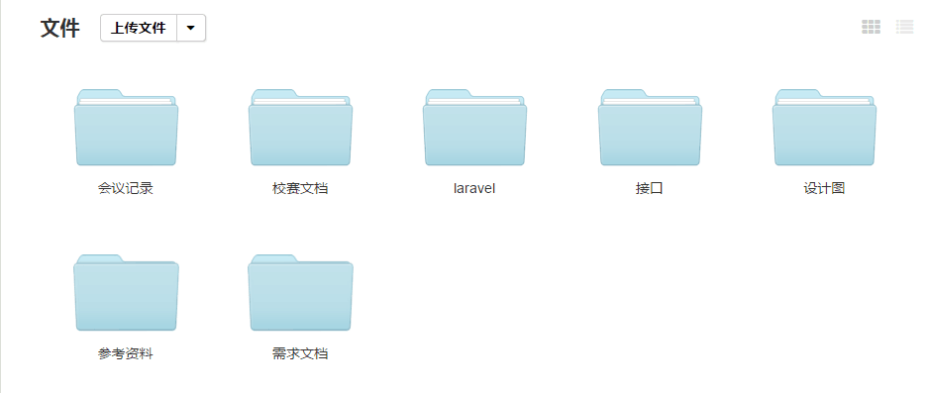
5
团队管理
团队文化建设

Slide 25
项目发展
PART 6

Slide 26
6
项目发展
未来可拓展空间
语种与用户群体拓展
论坛评论情感分析
扩大语言分析范围，
扩大使用群体
深入的情感分析，
将评论分类
提前发现问题
APP种类可拓展
根据问题提出跟进执行的建议，
不局限于问题的反馈
将APP延伸到多个类别，
通过机器学习获取各个类别的词库

Slide 27
谢谢观赏

